Slide 1
Par biedrības «Jūras Zeme» darbību
25.01.2023.
Inga Pērkone

Slide 2
Par biedrību «Jūras Zeme»
Biedrība reģistrēta 07.09.2009.
Biedru skaits uz 01.01.2023. – 51 t.sk. 2 pašvaldības, 13 biedrības, 1 kooperatīvs, 22 uzņēmēji (8 juridiskas personas un 14 fiziskas personas), 6 zvejnieki un 7 fiziskas personas.
Darbības teritorija – Carnikavas pagasts, Saulkrastu pagasts, Saulkrasti
Jau otrais plānošanas periods, kura laikā tiek apgūts ELFLA un EJZF finansējums – apgūtais finansējums aktuālajā periodā:
ELFLA 601 564.39 EUR
EJZF 2 551 076.21 EUR

Slide 3
Par biedrību «Jūras Zeme»
Darbības mērķi:
Veicināt un atbalstīt sabiedrības iesaistīšanos lauku un zivsaimniecībai nozīmīgas teritorijas attīstībā;
Izstrādāt un īstenot stratēģiju ilgtspējīgai lauku un zivsaimniecībai nozīmīgas teritorijas attīstībai, izmantojot sabiedrības līdzdalības principus;
Attīstīt sadarbību ar valsts, pašvaldību un nevalstiskajām organizācijām, uzņēmumiem un citām institūcijām Latvijā un ārvalstīs, veicinot Biedrības darbības teritorijas attīstību;
Veicināt kopienu sadarbības tīkla veidošanos;
Koordinēt un piesaistīt finansiālos, materiālos, intelektuālos un cita veida resursus Biedrības mērķu sasniegšanai.
Pārstāvēt Biedrības darbības teritorijas lauku iedzīvotāju un zivsaimniecībai nozīmīgu nozaru pārstāvju intereses nacionālā un starptautiskā līmenī.

Slide 4
Biedrības veiktās aktivitātes 2022.gada 2.pusgadā
Biedrības «Jūras Zeme» Sabiedrības virzītas vietējās attīstības stratēģija 2015.-2020.gada plānošanas periodā (ELFLA un EJZF)
Projekta «Zivju sezona» īstenošana
Projekta «Ceļā uz viedumu piekrastēs» īstenošana
Projekta «Smart Villages LEADER Network» īstenošana
Projekta «Cherish» īstenošana
Pieteikums VRG atlasei 2021-2027
Interešu aizstāvība
Citas aktualitātes

Slide 5
1.Biedrības «Jūras Zeme» Sabiedrības virzītas vietējās attīstības stratēģija 2015.-2020.gadam – Stratēģija
2022.gada jūlijā saskaņoti SVVA stratēģijas grozījumi (finansējuma atlikuma novirzīšana uz 13.kārtu)
2022.gada septembrī saskaņoti SVVA stratēģijas grozījumi (finansējuma atlikuma novirzīšana uz 13.kārtu)
2022.gada decembrī saskaņoti SVVA stratēģijas grozījumi (atlikušā finansējuma izsludināšana 14.kārtā)
14.kārtā izsludināta pieteikšanās ELFLA un EJZF rīcībās:
Publiskais finansējums 62 681.15 EUR
Pieteikšanās no 28.01.2023. līdz 28.02.2023.

Slide 6
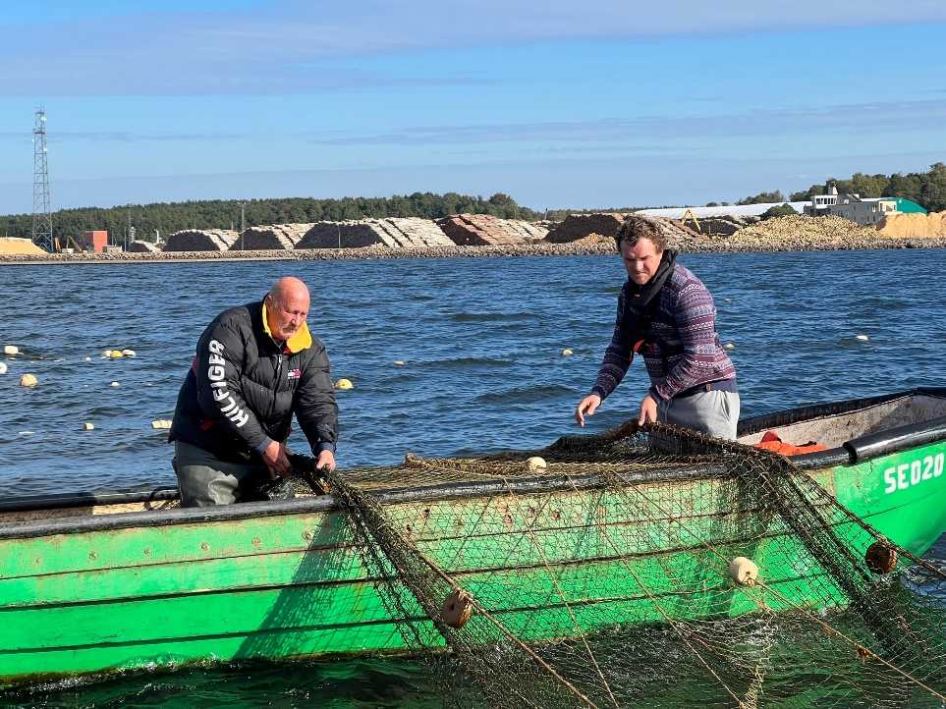
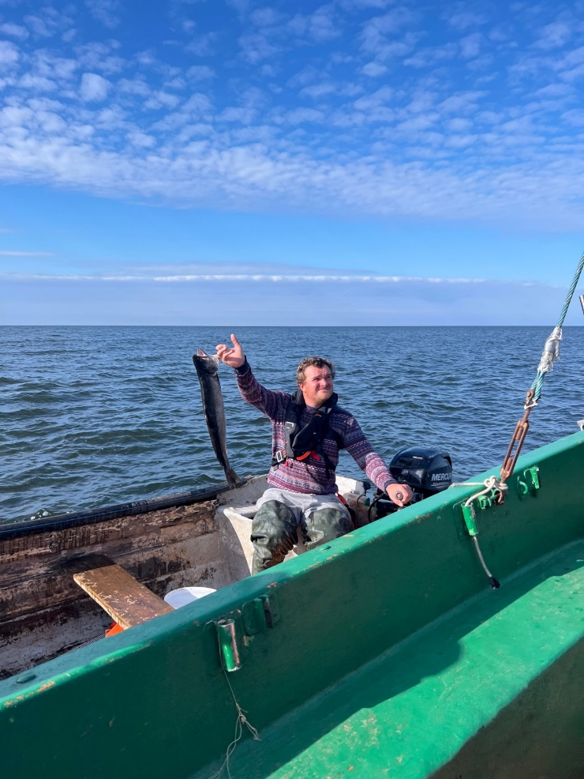
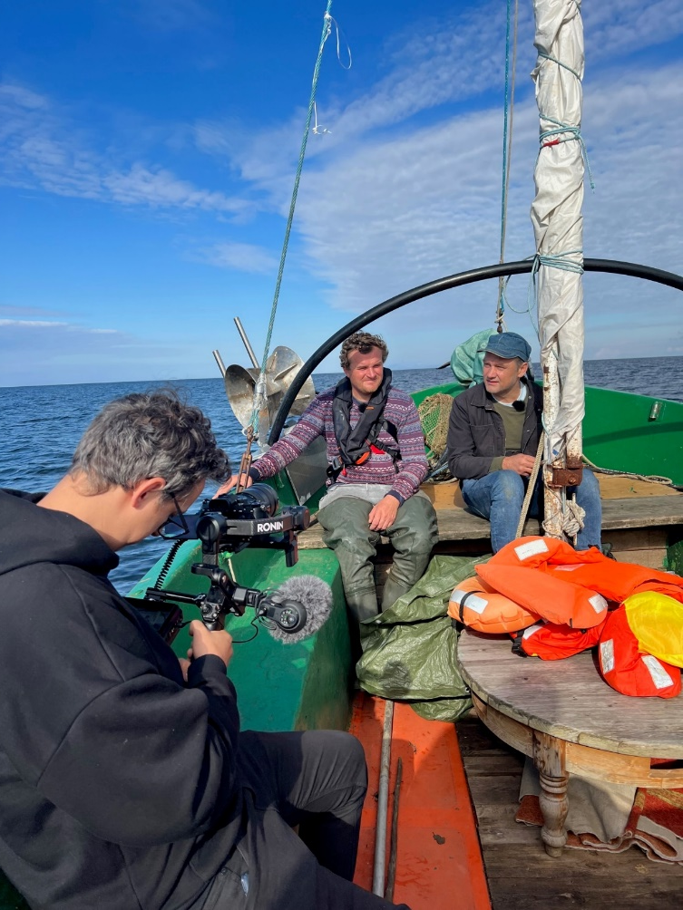
2.Projekts «Zivju sezona»
Izveidota Visā Latvijas piekrastē pielietota un Latvijas sabiedrībā atpazīstama sistēma, kura ļauj saprast, kurā sezonā, kuras zivju sugas piekrastē ir pieejamas iegādei no Zvejniekiem, Zivsaimniecības produktu pārstrādātājiem un Sabiedriskās ēdināšanas iestādēm (Kafejnīcām un Restorāniem).
Izveidots buklets par populārākajām sezonas zivīm un vietējiem zvejniekiem un zivju pārstrādātājiem
Izveidoti video materiāli par dažādām zivīm – no zvejas līdz pagatavošanai

Slide 7
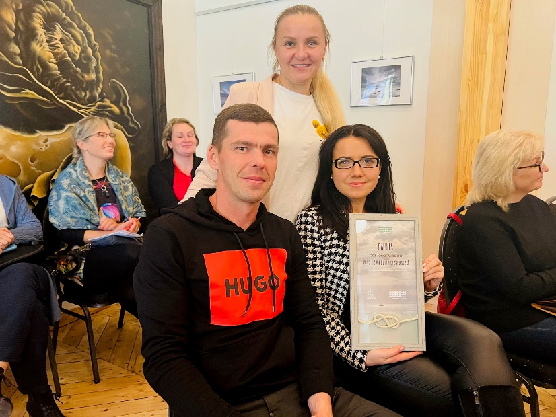
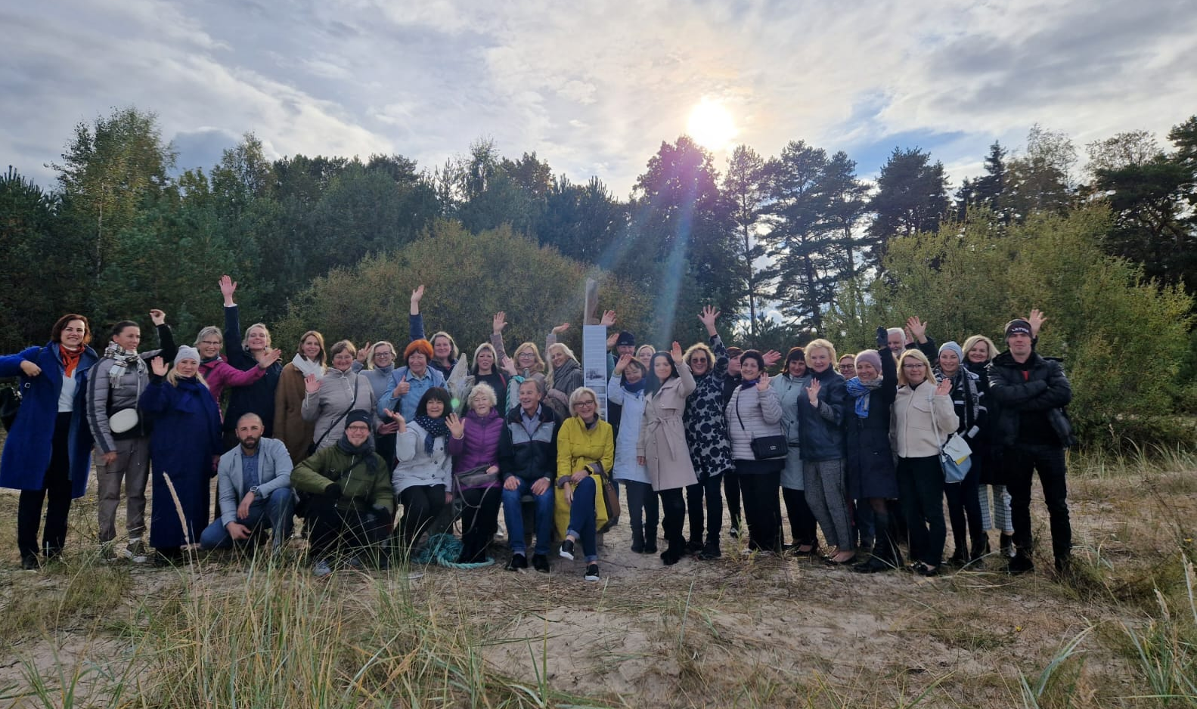
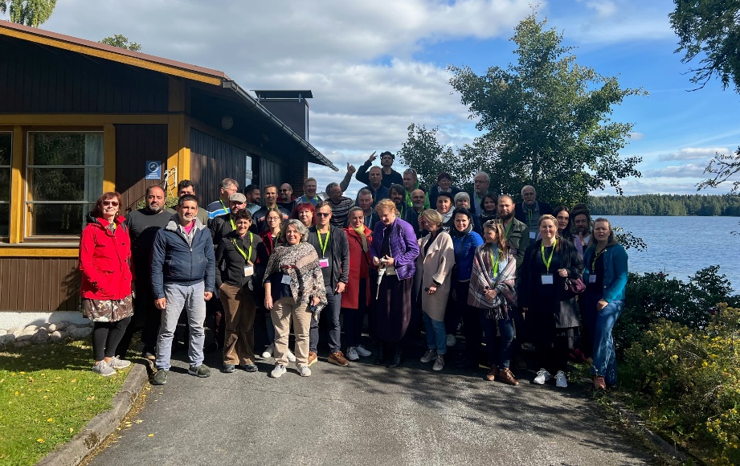
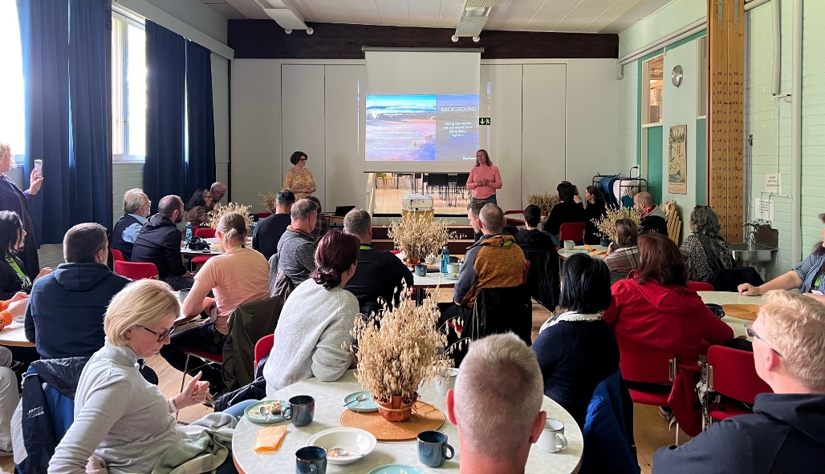
3. / 4. Projekti viedo ciemu attīstībai
Projekts «Ceļā uz viedumu piekrastēs»
Izstrādāta un iedzīvināta mājaslapa www.viedacarnikava.lv
Dalība konferencē Kaltenē – Projekta noslēguma konference un Viedo ciemu stāsti
Projekts «Smart Villages LEADER Network»
Kampaņas Par Viedo Ciemu būtību, Kapacitātes celšana Sadarbības teritorijās (3 Latvijas VRG, Grieģijas VRG un Somijas VRG)
Pieredzes apmaiņas brauciens pie Somu partneriem iepazīstot Viedo ciemu attīstību Tamperes reģionā

Slide 8
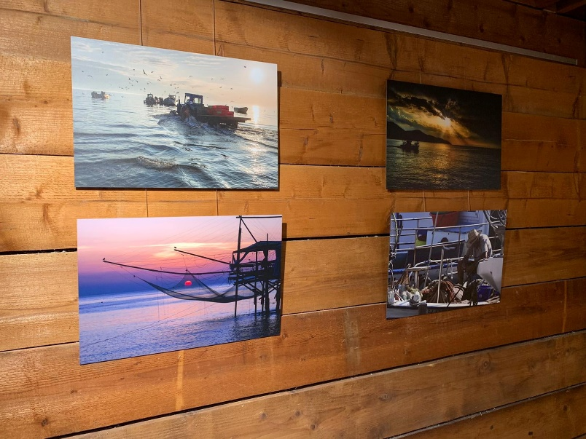
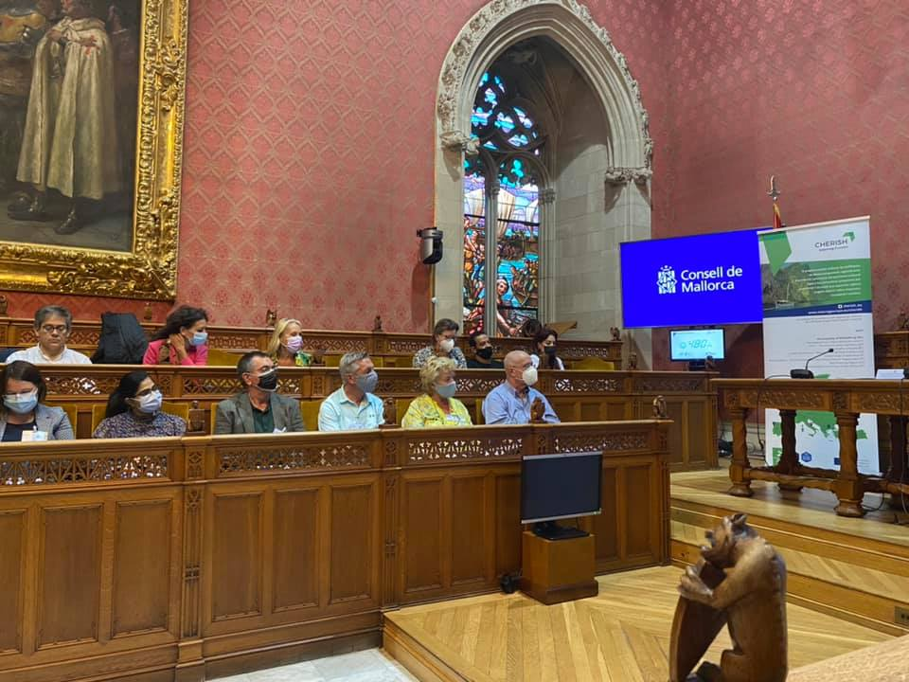
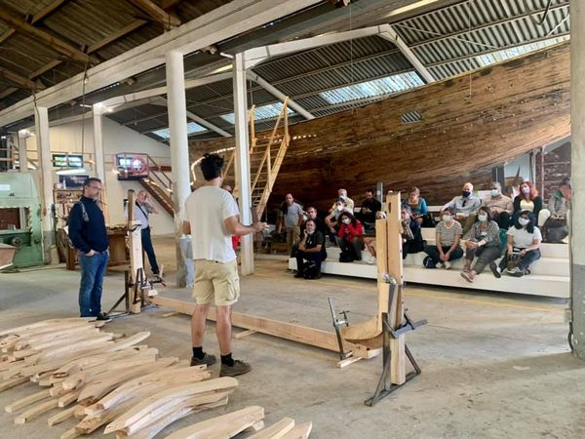
5.Projekts «Cherish»
Projekts tiek īstenots sadarbībā ar Rīgas plānošanas reģionu
Izstrādāts Kultūras Mantojuma saglabāšanas plāns nākamajam plānošanas periodam.
Starptautiskas projekta partneru tikšanās un pieredzes apmaiņa.
Bildes - https://www.facebook.com/cherishlatvia

Slide 9
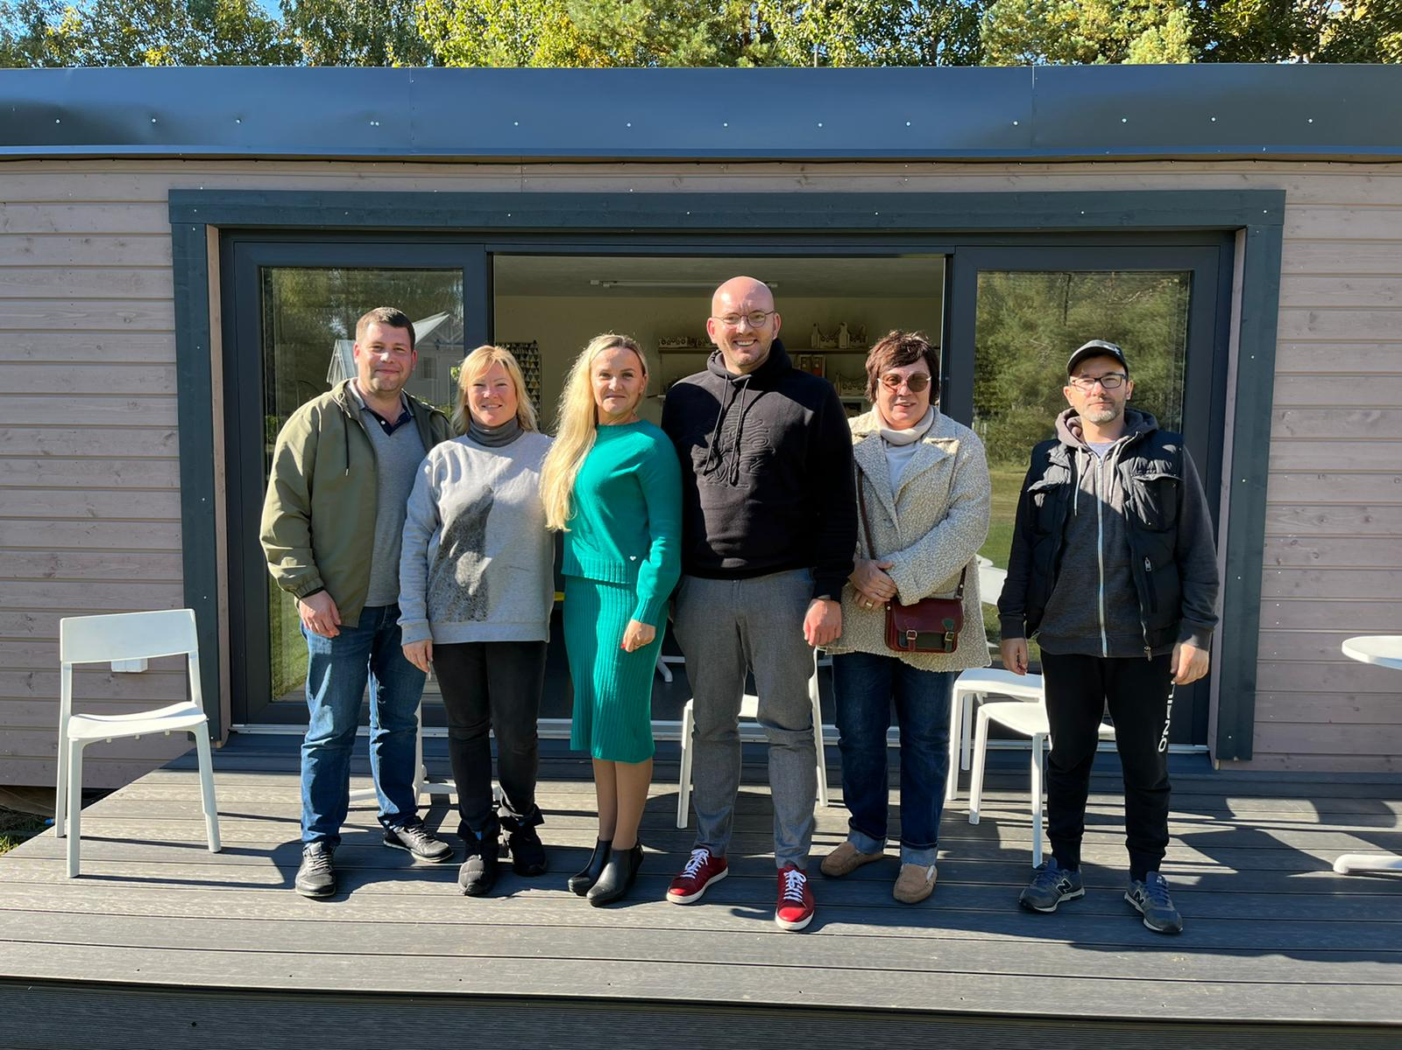
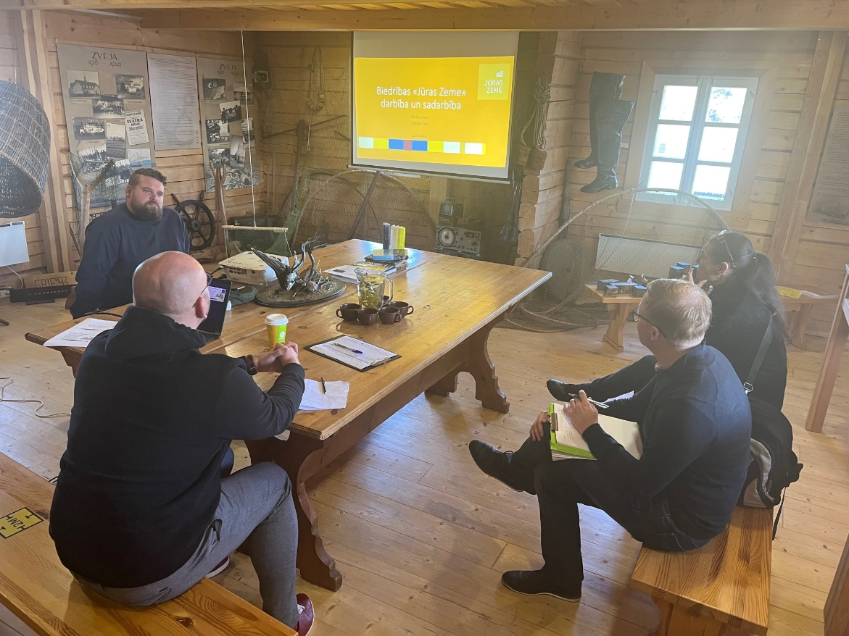
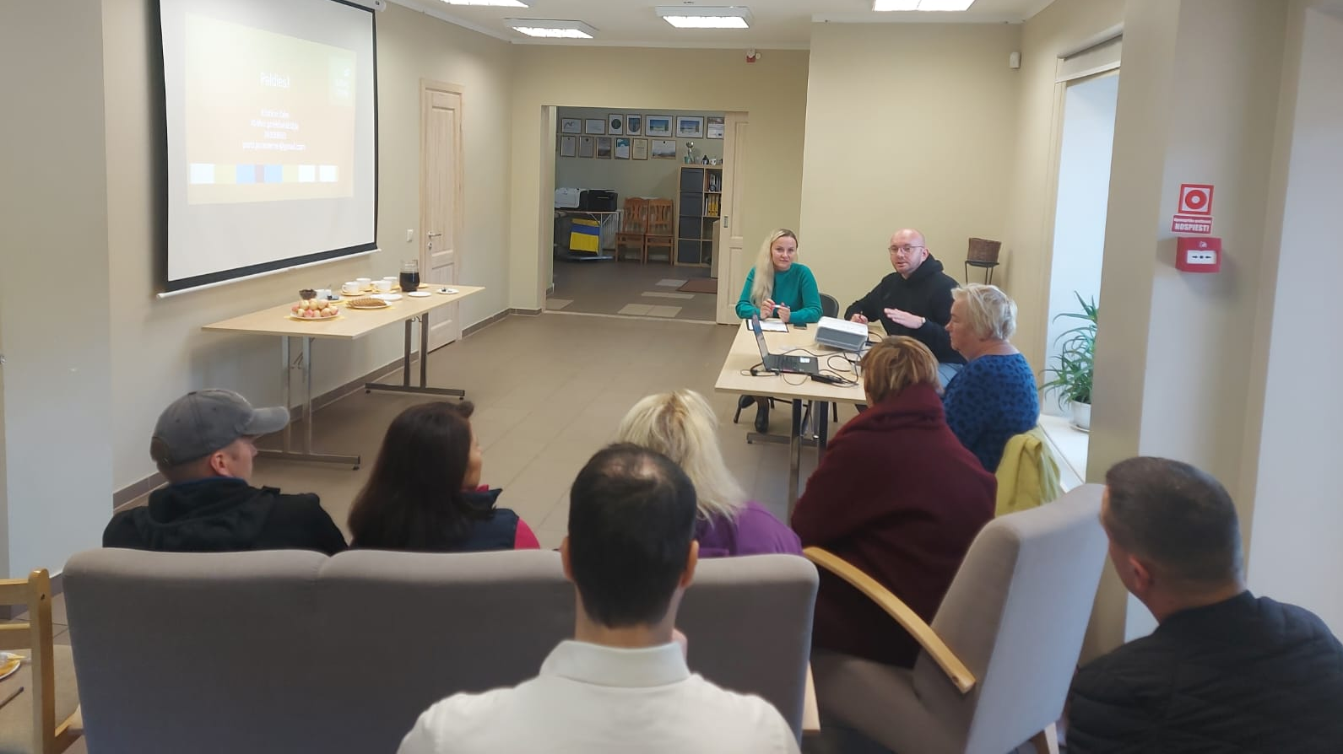
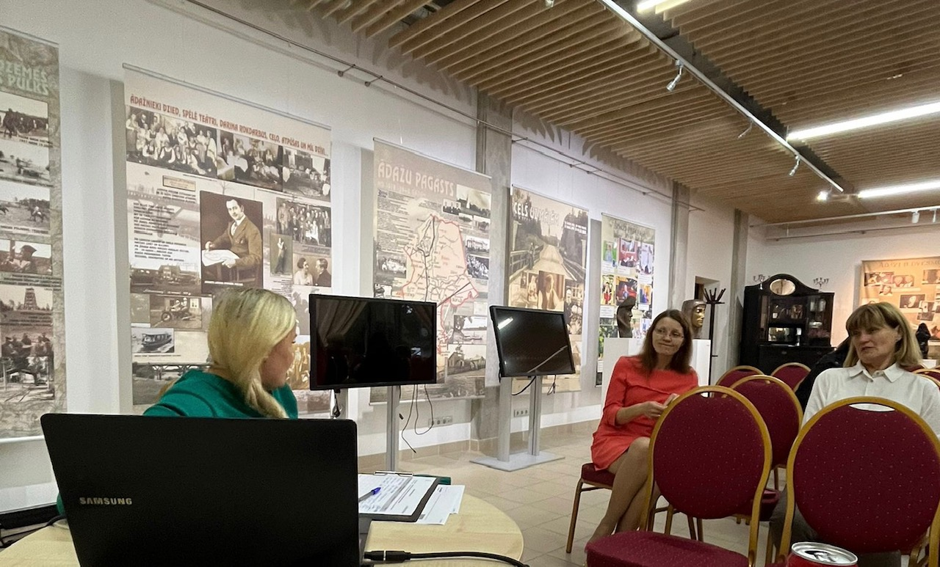
6.Pieteikums VRG atlasei 2021-2027
Veikts Stratēģijas novērtējums un rādītāju izpildes kontrole
Iedzīvotāju informēšanas pasākumi visā teritorijā
Vajadzību un attīstības virzienu apzināšana
Praktisks rakstu darbs gatavojot dokumentāciju pieteikumam Jaunās stratēģijas sagatavošanai un finansējuma piesaistei
Nepārtraukta informācijas aprite ar LAD un ZM
Pieteikuma VRG atlasei iesniegšana 10.11.2022

Slide 10
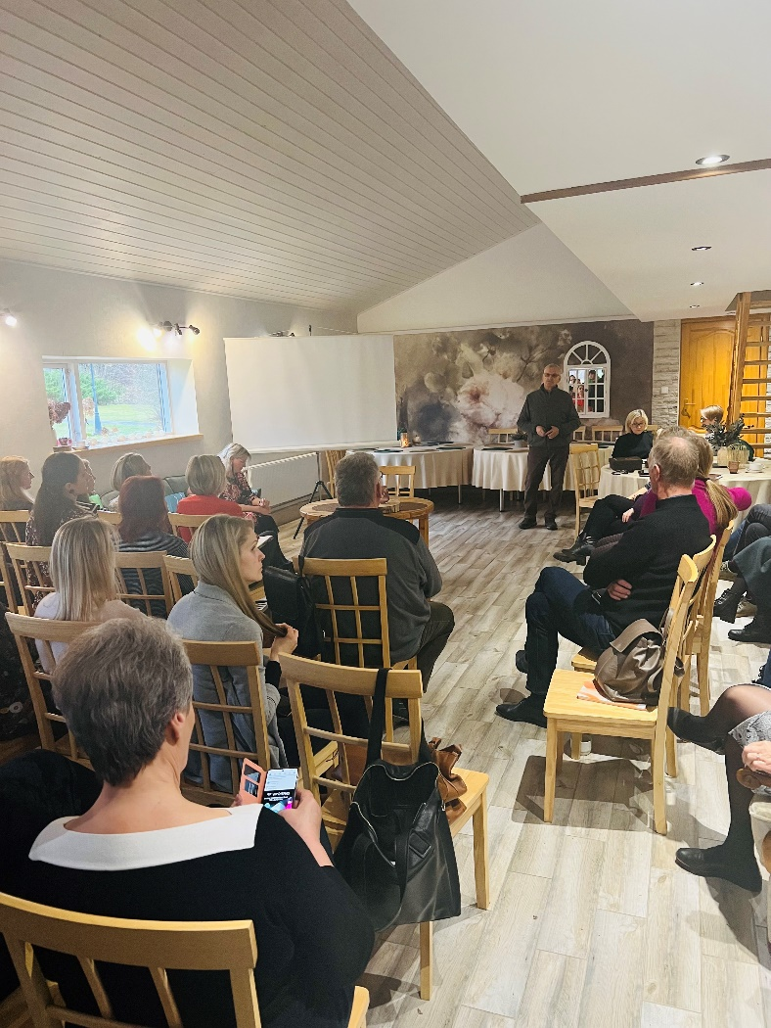
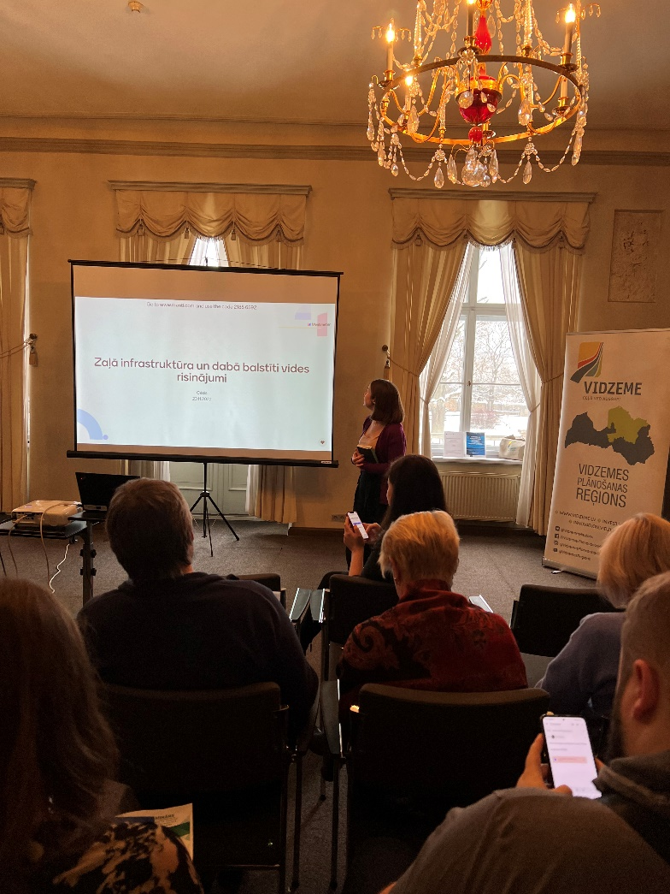
7.Interešu aizstāvība
Darbs LLF padomē:
Pierīgas izaicinājumi un KLP,
Jaunais EJZF un ELFLA fonds,
Darbs starptautiskās Lauku attīstības organizācijās

Slide 11
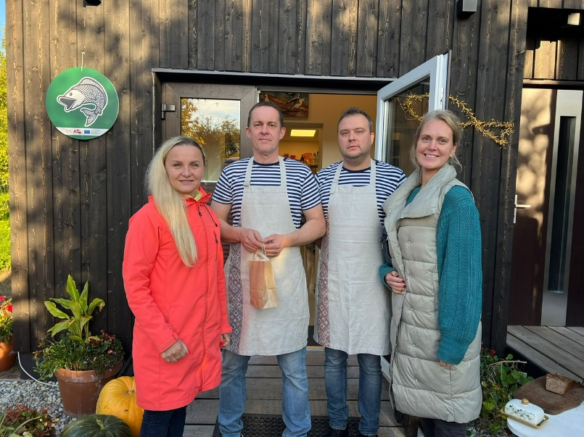
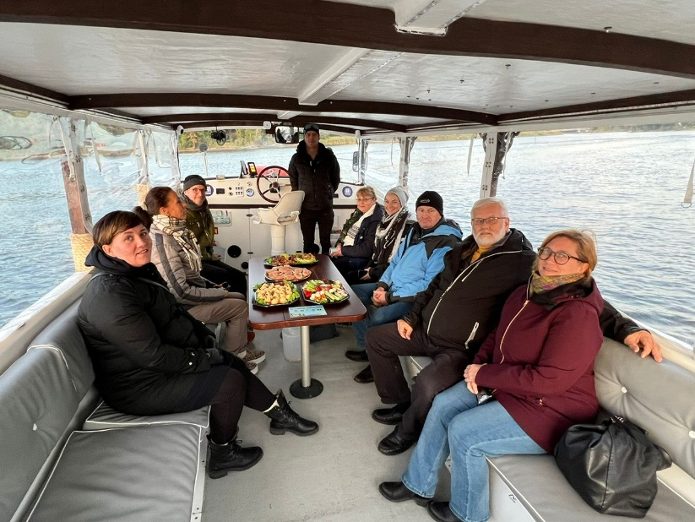
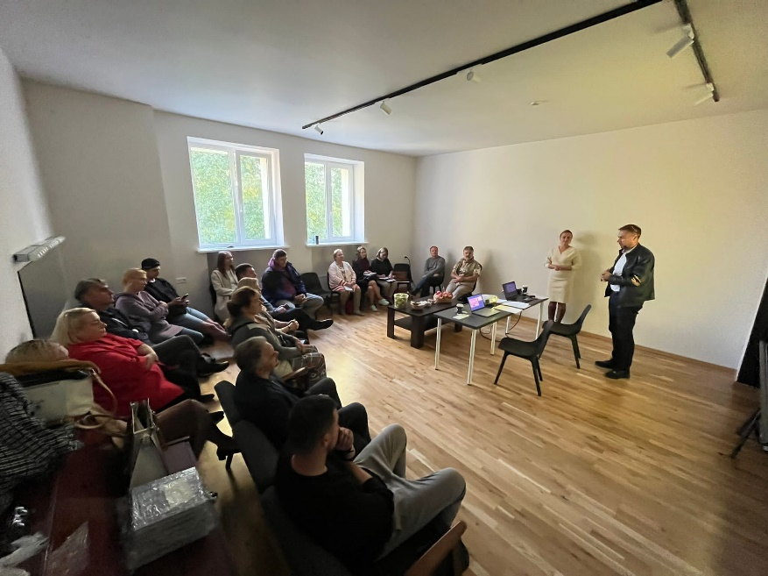
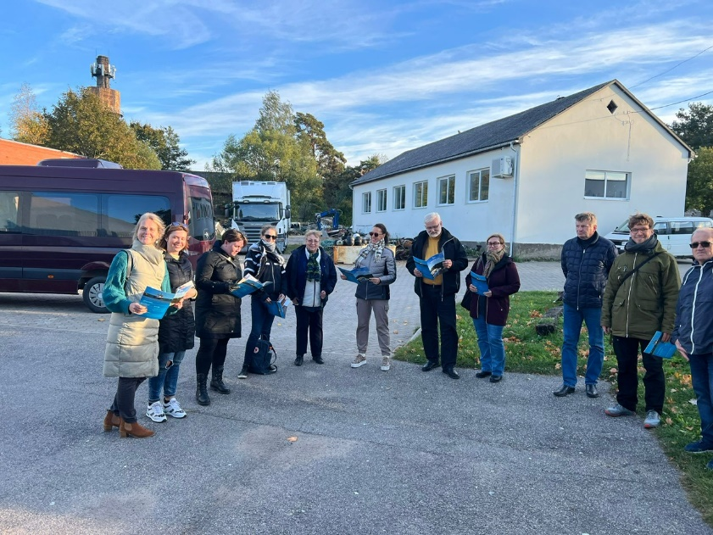
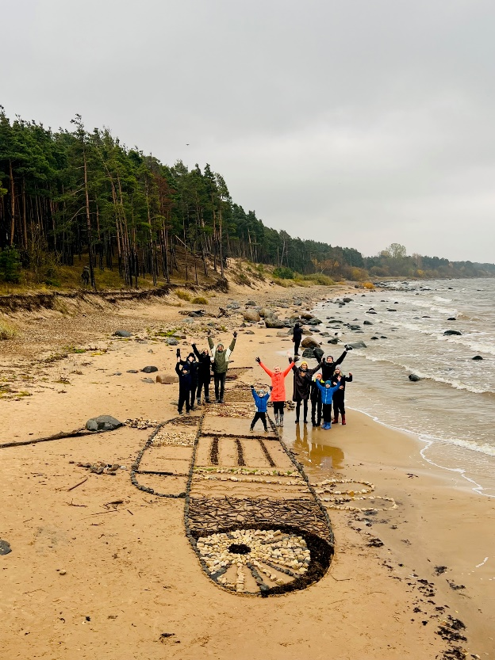
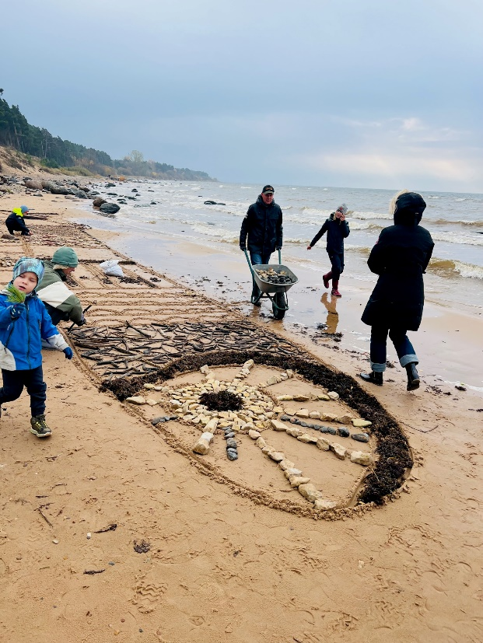
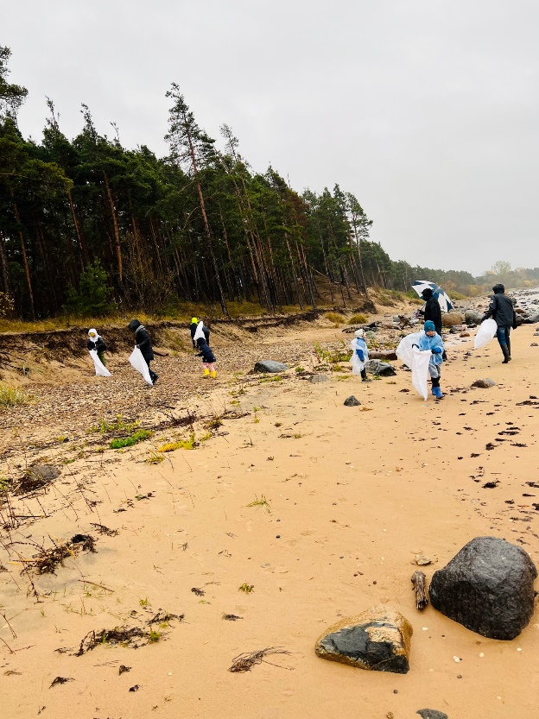
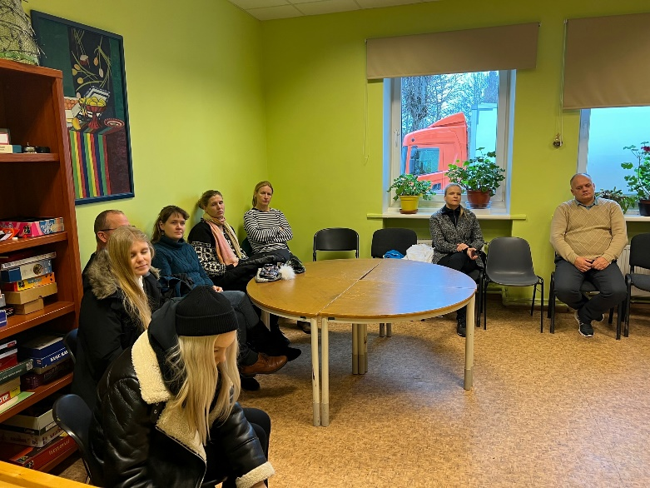
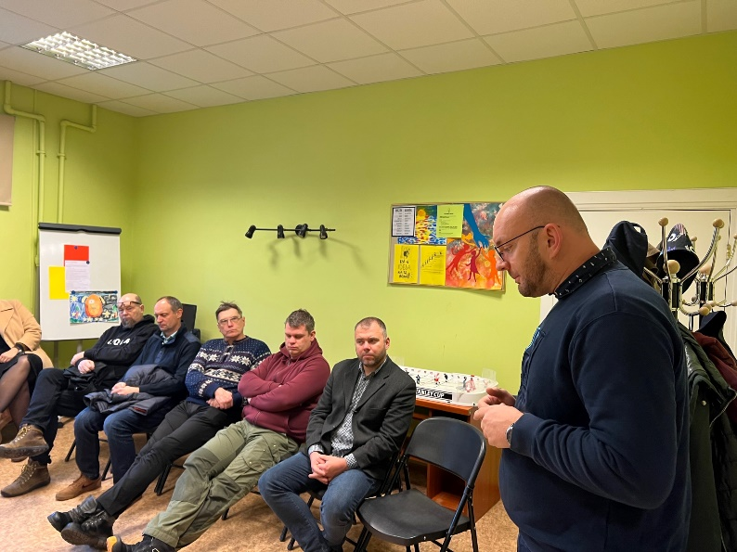
8.Citas aktualitātes
Biedru kopsapulce 20.09.2022 Zvejniekciema kultūras namā
Sadarbības partneru no Somijas uzņemšana 28.09.2022
Talka Piekrastē ar zibakcijas elementiem 29.10.2022
Sadarbības partneru no Igaunijas uzņemšana 17.11.2022

Slide 12
Paldies par uzmanību!
Biedrība «Jūras Zeme»
Valdes priekšsēdētāja
Kristīne Zaķe
26100933, pasts.juraszeme@gmail.com

